Slide 2
أجندة فلسطين الرقمية 2030
تقديم
سعيد زيدان

Slide 3
منهجية إعداد الأجندة
عقدالاجتماعات مع الجهات الوطنية الرئيسية
مراجعة الوثائق السابقة المتعلقة بالسياسات والاستراتيجيات القائمة في مجال التكنولوجيا الرقمية، وإغنائها بنتائج الاجتماعات السابقة وأفضل الممارسات من المنطقة العربية وخارجها
إعداد النسخة الأولى من مسودة الأجندة
عرض الأجندة في لقاء وطني تنظّمه وزارة الاتصالات وتكنولوجيا المعلومات والاسكوا
تحديث الأجندة وفق ملاحظات الاسكوا ووزارة الاتصالات وتكنولوجيا المعلومات ومخرجات الاجتماع

Slide 4
أهم الأنشطة
الاجتماعات الوطنية
مراجعة تجارب عالمية
مراجعة تجارب عربية
مراجعة وثيقة الأجندة الرقمية العربية (الاسكوا)
مراجعة العديد من المراجع في إطار الاجندات الرقمية والتحول الرقمي

Slide 5
الرؤية
نحو فلسطين الرقمية:
اقتصاد رقمي مبني على الإبداع والابتكار والتكنولوجيا الحديثة

Slide 6
الرسالة
تسهيل إجراءات العمل الحكومي والمؤسساتي، وخلق فرص عمل، وجعل فلسطين وجهة للتطوير الرقمي، وتعزيز الانتعاش الاقتصادي، ودعم الريادة والابتكار والشركات الناشئة من خلال الرقمنة

Slide 7
الأهداف الاستراتيجية
تحويل خدمات الأفراد والمؤسسات والخدمات الحكومية
تنمية الثقافة الرقمية والمجتمع الرقمي
بناء الأسس اللازمة للتحوّل الرقمي الوطني

Slide 8
الركائز
تحويل خدمات الأفراد والمؤسسات والخدمات الحكومية
تنمية الثقافة الرقمية والمجتمع الرقمي
بناء الأسس اللازمة للتحوّل الرقمي الوطني

Slide 9
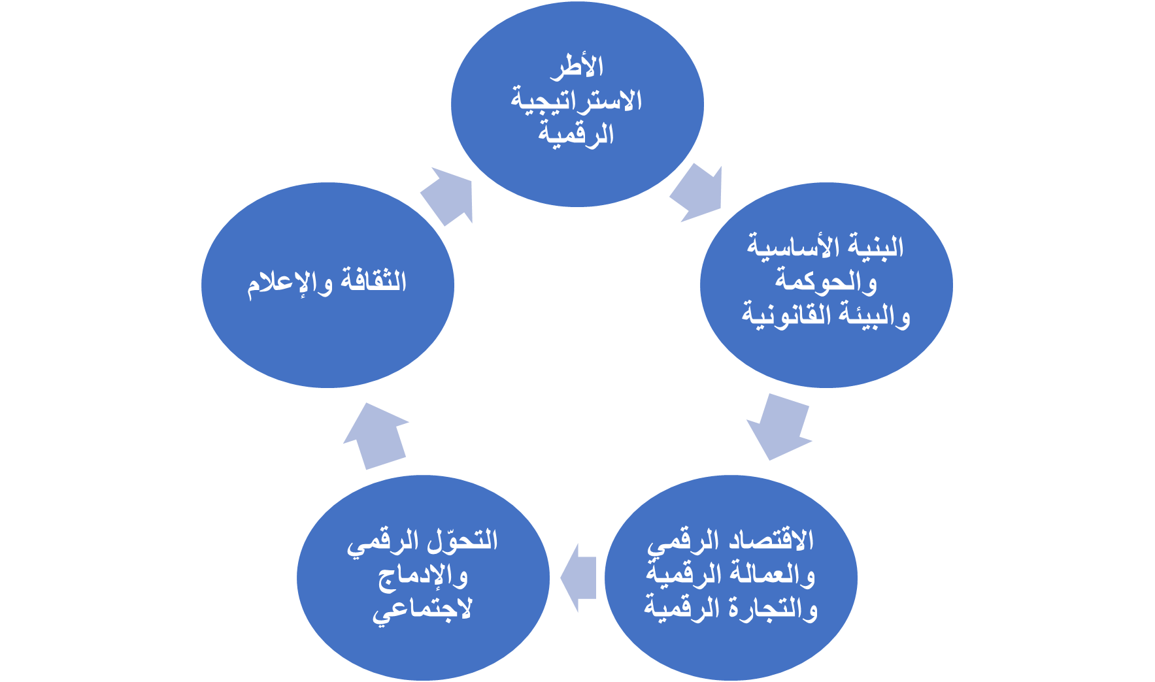
محاورالعمل

Slide 10
الأطر الاستراتيجية الرقمية والبيئة القانونية وبناء القدرات
تشكيل اللجنة الوطنية العليا لتطبيق أجندة فلسطين الرقمية، والذي سيكون المسؤول المباشر عن تنفيذ ومتابعة وتقييم تطبيق أجندة فلسطين الرقمية وجميع الاستراتيجيات والسياسات والتشريعات ذات العلاقة بالتعاون مع جهات الاختصاص واللجان الفرعية المختصة المنبثقة عنه.
تشكيل لجان متخصصة وقطاعية.
إقرار لوائح تنظيمية وتشريعية تواكب التطورات التكنولوجية وممكّنة للإبداع.
انشاء هيئة تنظيم قطاع تكنولوجيا المعلومات
تحديث منظومة التشريعات والقوانين الناظمة لقطاع الاتصالات وتكنولوجيا المعلومات، مثل قانون الشركات والشركات الناشئة وقانون الاتصالات وهيئة تنظيم قطاع الاتصالات وقانون الملكية الفكرية وقانون المعاملات الالكترونية بما يشمل الدفع الالكتروني، والتشريعات الخاصة بالحوافز لتشجيع الاستثمار والتشريعات الخاصة لإسناد القطاع التكنولوجي والخدمات الحكومية.
مواءمة قوانين وأنظمة وسياسات التعليم بما يضمنتخريج أجيال من المدارس والجامعات قادرة على التفكير الإبداعي وتمتلك المهارات المواكبة للتكنولوجيا العالمية، إضافة إلى تحفيز البحث العلمي والابتكار وإنتاج معارف وحلول للتحديات المحلية والعالمية.

Slide 11
الأطر الاستراتيجية الرقمية والبيئة القانونية وبناء القدرات
القيام بجرد السياسات والخطط والبرامج القائمة والحالية التي تدعم تنمية المهارات الرقمية وتحليل كيفية استخدامها لدعم أهداف أجندة فلسطين الرقمية. حيث يجب أن تكون الأجندة الرقمية هي الوثيقة المعتمدة رسمياً والتي ينضوي تحتها جميع الخطط الرقمية المساندة الأخرى.
سدّ الفجوة الرقمية من خلال توفير المهارات الرقمية التي تمكّنهم من استخدام الأدوات الرقميّة لتحقيق اندماجهم الاجتماعي والاقتصادي، وذلك من خلال توفير خدمة إنترنت موثوقة وبأسعار معقولة، وتوفير أجهزة مزوّدة بخدمة الإنترنت والتي تلبّي احتياجات المستخدم، والعمل على عقد نشاطات ودورات ممنهجة لمحو الأمية الرّقميّة، وتوفير الدعم الفني المناسب، إضافة إلى توفير تطبيقات ومحتوى عبر الإنترنت هدفه تمكين وتشجيع الاكتفاء الذاتي والمشاركة والتعاون بين جميع مكوّنات المجتمع.
بناء القدرات البشرية في مجال البرمجة والعلوم التقنية والبيانات والذكاء الاصطناعي والأمن السبراني وقيادة جهد حكومي مع القطاع الخاص والشركات التكنولوجية العالمية وإعداد طواقم خبيرة ومؤهلة من خلال تدريب موظفين وخريجين جدد لتأهيلهم للعمل في شركات تكنولوجيا المعلومات سواء المحلية او الإقليمية أو العالمية.
تعزيز تعليم الذكاء الاصطناعي والتقنيات الناشئة في التعليم المدرسي والتعليم العالي وإدخال الذكاء الاصطناعي تدريجياً في الخدمات الحكومية لتقليل الجهد والوقت وتأدية الخدمات بشفافية ونزاهة، وإنشاء صندوق للأبحاث العلمية في مجال التقنيات الحديثة والذكاء الاصطناعي لخدمة القطاعات التنموية مثل الصحة والتعليم، بالشراكة بين الحكومة والجامعات والجهات المانحة.
ضرورة العمل على حماية البيانات الرقمية للأفراد والمؤسسات وتوفير جميع أنواع الحماية اللازمة لها لضمان ثقة المواطنين بها وباستخدامها خاصة اعتماد قانون حماية البيانات الشخصية وقانون الحق في الحصول على المعلومات.

Slide 12
البنية الأساسية (التحتية)
تشغيل الجيل الرابع والخامس لشبكة الاتصالات النقالة الفلسطينية.
تطوير البنية التحتية لتكنولوجيا المعلومات والاتصالات من أجل نفاذية أفضل من خلال توسيع وتطوير شبكة الاتصالات والإنترنت في فلسطين لتشمل جميع المناطق دون استثناء، إضافة إلى تعزيز ودعم تنفيذ مشروع الألياف الضوئية لكل بيت فلسطيني.
إنشاء شبكة الألياف الحكومية الفلسطينية بهدف ربط جميع مؤسسات الحكومة والأمن بشبكة ألياف ضوئية عالية الجودة وآمنة وسرية.
تطوير مركز الحاسوب الحكومي الفلسطيني المركزي لتمكينه من تقديم خدمات متقدمة وبمعايير عالمية للمؤسسات الحكومية الفلسطينية لدعم مشروع الحكومة الإلكترونية وبرنامج التحول الرقمي الحكومي.
تطوير مركز الأمن السبراني الحكومي وتوفير مختبرات مركزية للأمن السبراني على مستوى الدولة، و حوكمة أمن المعلومات في الدوائر الحكومية وفق معايير دولية مثل المعيار الدولي ISO 27001وإعداد فريق وطني مؤهل في الأمن السبرانيالسيبراني.
إنشاء خطة إدارة المخاطر لتكنولوجيا المعلومات والاتصالات في الدوائر الحكومية، والاستفادة من مركز البيانات الحكومي الوطني ومراكز البيانات التابعة للقطاع الخاص لتحقيق مبدأ تقديم خدمات دون انقطاع 24x7x365.

Slide 13
الاقتصاد الرقمي والعمالة الرقمية والتجارة الرقمية
استقطاب الشركات العالمية للاستثمار في فلسطين خاصة في مجال البحث والتطوير وذلك من خلال جهد حكومي ممنهج يوفر حزم تشجيع للاستثمار من جهة والترتيب مع القطاع الخاص الفلسطيني من جهة أخرى.
زيادة الاستثمار بأراضي الدولة في مشاريع تكنولوجية بنسبة 10% سنوي.
العمل على تعزيز الإدماج المالي في فلسطين لضمان أن الأفراد والمؤسسات لديهم إمكانية الوصول إلى منتجات وخدمات مالية مفيدة وبأسعار معقولة تلبي احتياجاتهم، مثل معاملات ومدفوعات ومنتجات ادخار وتسهيلات ائتمانية وقروض وخدمات تأمين، ويتم تقديمها لهم جميعاً على نحو مسؤول ومستدام.
تعزيز استخدام التجارة الالكترونية ودعمها بالقوانين الناظمة لها وتسهيل مهمة الشركات والمؤسسات والأفراد من الاستفادة من خدمات التجارة الإلكترونية سواء من داخل او خارج فلسطين، وأهمها قانون التجارة الإلكترونية الذي يتم العمل على إعداده الآن.
حشد الدعم المحلي والدولي لدعم الشركات الريادية والناشئة والشباب الرياديين من خلال استقطاب مستثمرين وشركات رأسمال مغامر للاستثمار في هذه المبادرات، وتوجيه بعض مشاريع الدعم الدولي للشعب الفلسطيني لدعم قطاع تكنولوجيا المعلومات والاتصالات الفلسطيني خاصة المشاريع الريادية والشركات الناشئة والمنتجات والخدمات الجاهزة للتصدير خارج فلسطين
بناء وتطبيق منظومة دفع الكتروني عبر استراتيجية وطنية تمكّن المواطنين والمؤسسات من تقديم خدمات الكترونية وذكية مدفوعة.
استكمال ومراجعة تسجيل وتصنيف جميع الشركات العاملة في مجالات تكنولوجيا المعلومات والاتصالات في فلسطين وفق تصنيف موحد يتوافق مع المعايير العالمية (ISIC4)

Slide 14
التحوّل الرقمي والإدماج الاجتماعي
تفعيل الرقم الوطني الموحّد الالكتروني لجميع المواطنين وإصدار بطاقة الهوية الفلسطينية الذكية.
توفير منصات خدمات ذكية للمواطنين والمؤسسات لتسهيل انجاز معاملاتهم وزيادة فاعلية عمل المؤسسات وتقليل الوقت والجهد المطلوب لذلك، خاصة مشروع "حكومتي" للخدمات الحكومية الذكية الذاتية للمواطنين والمؤسسات والعمل على استكماله وتنفيذه .
تعزيز النفاذية الرقمية والإدماج الرقمي بجميع مكوّناته للتأكد من تشميل جميع مكوّنات المجتمع خاصة في المناطق المهمشة والنساء والأشخاص ذوي الإعاقة.
زيادة الوصول إلى الإنترنت لجميع المدارس الفلسطينية وجميع المراكز الصحية والمجتمعية ومراكز البريد في جميع التجمعات السكانية.
إدخال الرقمنة والتحوّل الرقمي في التعليم المدرسي والجامعي وتطوير القوى البشرية في هذا المجال لمواكبة تطورات التكنولوجيا والاتصالات والقدرة على المنافسة المحلية والإقليمية والعالمية.
رفع كفاءة قطاع الصحة عن طريق استخدام تكنولوجيا المعلومات والاتصالات
تشكيل المرصد الفلسطيني للتحوّل الرقمي ليكون مسؤولاً عن متابعة التقدّم في تطبيق برنامج التحوّل الرقمي الحكومي على المستوى الوطني وإصدار التقارير اللازمة بهذا الخصوص (مرتين سنوياً على الأقل).

Slide 15
الثقافة والإعلام
تطوير المحتوى الرقمي الفلسطيني وحشد الدعم والتمويل له من خلال المؤسسات ذات العلاقة وتوفير الأنظمة والقوانين الداعمة له، خاصة العمل مع الشركات العالمية لحماية المحتوى الفلسطيني والحفاظ عليه وعدم معاداته أو حذفه.
نشر ثقافة مجتمعية داعمة للتحوّل الرقمي للمساعدة على تبنيها في كل المحافل وفي كل المؤسسات والمشاريع لتوفير الوقت والجهد وتوفير الخدمات الذاتية لزيادة كفاء وفاعلية عمل المؤسسات الفلسطينية سواء القطاع العام أو الخاص او الأهلي.
تعزيز التوعية المجتمعية من خلال جميع وسائل الإعلام والاتصال والمنصات الرقمية حول أهمية التحوّل الرقمي والاقتصاد الرقمي.
تعزيز الفكر الرقمي وتكنولوجيا الإعلام وخلق بيئة تتبنى الفكر الرقمي للمساعدة في تطوير وتنمية طرق التفكير لدى الأفراد، التي بدورها ستحاكي الفكر النقدي التحليلي. إضافة إلى ضرورة قيام مؤسسات القطاع الخاص والتعليمي بتعزيز التعليم الرقمي والمهارات الأخرى لدى الشباب من خلال خلق بنية تحتية متقدمة لدعم التحوّل الرقمي؛ إضافة إلى وضع أجندة تهدف إلى خلق المزيد من فرص العمل؛ وتقوية البنية التحتية ودعم الرؤى طويلة الأجل لتحسين أجندة فلسطين الرقمية.
بناء وتطبيق منظومة تميز حكومي لتمكين الحكومة من التفوق في أنظمتها وخدماتها ونتائجها ومواردها البشرية، وإنشاء آليات عمل تنافسية لديها من خلال نموذج عالمي للتميز وإطلاق مجموعة من جوائز التميز المؤسسية والفردية لتعزيز ثقافة الإبداع والولاء والابتكار لدى موظفي الحكومة.
توعية وتوجيه المواطنين والمؤسسات لاستخدام منظومة الخدمات الحكومية الالكترونية والذكية.

Slide 16
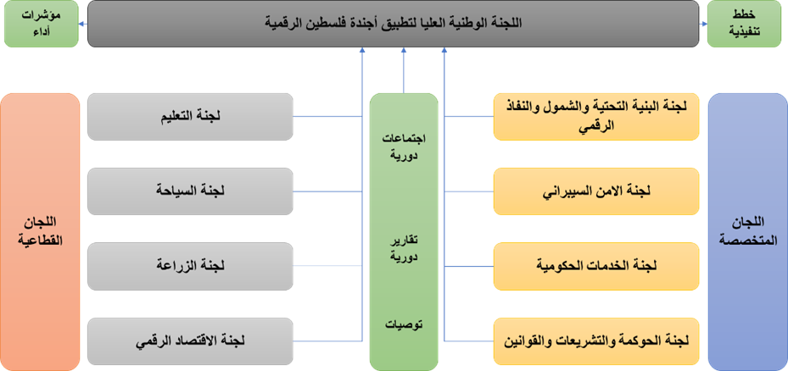
الحوكمة

Slide 17
الرصد والتقييم
تقوم اللجنة الوطنية العليا بالإشراف على مدى التقدم في أجندة فلسطين الرقمية بالمتابعة مع جهات الاختصاص بحسبالتدخلات والبرامج والنشاطات المعتمدة، وإبراز ذلك بتقارير تُقدّم إلى مجلس الوزراء من جهة وممثلي مؤسسات القطاع الخاص والمؤسسات الأهلية لحشد الدعم المطلوب وإعداد الموازنات المطلوبة لتنفيذ القرارات والتدخلات والبرامج والنشاطات لمطلوبة بالإضافة إلى حثهم على تذليل المعيقات وتقديم الملاحظات والتوجيهات حول التنفيذ.
تتولى اللجان المتخصصة والقطاعية المنبثقة عن اللجنة الوطنية العليا العمل على دراسة تفاصيل التدخلات وقياس المؤشرات، بحيث تقوم كل جهة ضمن اختصاصها بتوثيق كل مهمة منفّذة ونسبة إنجاز البرامج والمشاريع ذات العلاقة وإبرازذلك في تقارير دورية تُرفع إلى اللجنة الوطنية العليا لتطبيق أجندة فلسطين الرقمية.
لضمان متابعة وتنفيذ المهام في وقتها وبحسب الخطط المعدّة لذلك، يمكن تطويرمنصةرقمية متخصصةتتضمن المبادرات والإنجازات والمؤشرات، كوسيلة لمتابعة وضمان تطبيق ما جاء فيأجندة فلسطين الرقمية بطريقة مثاليةوبشكل آلي. يُقترح أن يقوم فريق مختص من وزارة الاتصالات وتكنولوجيا المعلومات بتجهيز هذهالمنصةليتم اعتمادها من قبل اللجنة الوطنية العليا لتطبيق أجندة فلسطين الرقمية، ومن ثم تعميمه على جميع الجهات ذات العلاقة، كل حسب اختصاصه والمهام المكلّف بها.
يتولى فريق مساند متخصص من وزارة الاتصالات وتكنولوجيا المعلومات المتابعة والتنسيق مع اللجان المتخصصة والقطاعية في تنفيذ المهام الموكلة للجهات ذات الاختصاص وفي إعداد التقارير ذات العلاقة لتعتمد وتصدر عن هذه اللجان لعرضها على اللجنة الوطنية العليا لتطبيق أجندة فلسطين الرقمية.
يجري قياس الإنجاز المتحقق في مجال تطبيق الأجندة الرقمية على المستوى الوطني من خلال المقارنات المعيارية واستنادا لنقاط الأساس كما في بداية 2023 بين الدول العربية والإقليمية حسب التقارير الرسمية الصادرة من المؤسسات المختصة بحيث يمكن الاستفادة من المحاور والمؤشرات الواردة فيهالقياس مدى تنفيذ البرامج والتدخلات الواردة فيها.

Slide 18
إدارة المخاطر
سرية وأمن المعلومات
خصوصية البيانات
الهجمات الالكترونية
فقدان فرص العمل
فجوات في المهارات
آثار اجتماعية محددة
توقف الخدمات

Slide 19
توصيات عامة
تشكيل لجنة وطنية عليا للإشراف على تنفيذ وتقييم ومراجعة أجندة فلسطين الرقمية بشكل دوري تسمى (اللجنة الوطنية العليا لتطبيق أجندة فلسطين الرقمية)؛
تشكيل لجان عمل متخصصة على مستوى الوزارات المعنية للبدء بإعداد الخطة التنفيذية المرتبطة بأجندة فلسطين الرقمية؛
تخصيص بند واضح في موازنة الدولة لتنفيذ المبادرات والبرامج الناشئة عن النشاطات والمبادرات المعتمدة في أجندة فلسطين الرقمية؛
تحقيق الترابط والتكامل والمواءمة بين أجندة فلسطين الرقمية والخطط والاستراتيجيات وأجندات القطاعات الأخرى مثل التعليم، والصحة، والزراعة، والسياحة، والاقتصاد، وغيرها، بالإضافة إلى ضرورةالتكامل والترابط بين أجندة فلسطين الرقمية واستراتيجية الحكومة في التحوّل الرقمي المدعومة من البنك الدولي واستراتيجية قطاع تكنولوجيا المعلومات الفلسطيني المموّل من مشروع تصدير لصالح اتحاد شركات أنظمة المعلومات الفلسطينية - PITA؛
تحديث الأطر القانونية ذات العلاقة مثل الأطر القانونية السبرانية وحماية البيانات وحق الحصول عليها والبيانات المفتوحة والملكية الفكرية وسياسة واستراتيجية الذكاء الاصطناعي والميثاق الأخلاقي وقانون المعاملات الإلكترونية والدفع الالكتروني والتواقيع الإلكترونية وقانون التجارة الإلكترونية وقانون الشركات الناشئة وقانون الملكية الفكرية، وحماية المستهلك، وإنفاذ قانون الاتصالات السلكية واللاسلكية وقانون الشركات اللذين تمّ إقرارهما حديثاً؛

Slide 20
توصيات عامة ... تكملة
توفير منصات خدمات ذكية للمواطنين والمؤسسات لتسهيل انجاز معاملاتهم وزيادة فاعلية عمل المؤسسات وتقليل الوقت والجهد المطلوب لذلك، خاصة مشروع "حكومتي" للخدمات الحكومية الذكية الذاتية للمواطنين والمؤسسات والعمل على استكماله وتنفيذه .
زيادة النفاذ الى شبكات الاتصالات والانترنت والإدماج الرقمي لجميع فئات المجتمع في جميع أنحاء فلسطين، بما في ذلك الأشخاص ذوي الإعاقة؛
تطوير وإطلاق مبادرات إعلامية للتوعية المجتمعية من خلال جميع وسائل الإعلام والاتصال والمنصات الرقمية حول أهمية التحوّل الرقمي والاقتصاد الرقمي.
العمل على حماية البيانات الرقمية للأفراد والمؤسسات وتوفير جميع أنواع الحماية اللازمة لها لضمان ثقة المواطنين بها وباستخدامها؛
خلق ثقافة مجتمعية داعمة للتحوّل الرقمي في كل مكوّناتها للمساعدة على تبنيها في كل المحافل وفي كل المؤسسات والمشاريع لتوفير الوقت والجهد وتوفير الخدمات الذاتية لزيادة كفاءة وفاعلية عمل المؤسسات الفلسطينية سواءً القطاع العام أو الخاص أو الأهلي

Slide 21
توصيات خاصة بوزارة الاتصالات وتكنولوجيا المعلومات
دعوة الجهات الوطنية لتشكيل لجان تخصصية وقطاعية بالتعاون مؤسسات القطاع الخاص والأهلي؛
البدء بتجهيز المتطلبات اللازمة لتحديث/تطويرالأطر القانونية الناظمة لقطاع تكنولوجيا المعلومات والاتصالات الفلسطيني ولاسيما قانون المعاملات الإلكترونية والدفع الالكتروني والتواقيع الإلكترونية، وحماية المستهلك، والأمن السبراني والدفع الالكتروني والبيانات المفتوحة، وحماية البيانات الرقمية للأفراد والمؤسسات، ومتابعة تنفيذ قانون الاتصالات السلكية واللاسلكية المعتمد حديثاً؛
إعداد خطة عمل تنفيذية لأجندة فلسطين الرقمية وسياسة التحوّل الرقمي والعنقود التكنولوجي والإدارة العامة بأهداف ونشاطات وتدخلات وبرامج ومشاريع محدّدة وبمؤشرات أداء واضحة لقياس مدى التقدم.
وضع خطط تنفيذية بمدد زمنية محددة لتطبيق موضوع الوصول الرقمي والنفاذية الرقمية والإدماج الرقمي؛
تعزيز البنية التحتية التكنولوجية المتعلقة بالنطاق العريض وتفعيل الجيل الرابع والخامس من الهواتف النقّالة؛
الترتيب مع الجهات الرسمية، ولاسيما الإعلام الرسمي ووزارة الإعلام ووزارة الثقافة، للقيام بنشاطات توعوية مجتمعية من خلال وسائل الإعلام والاتصال المرئي والمسموع ومنصات التواصل الاجتماعي، للتأكيد على ضرورة التنمية الرقمية المستدامة وأهمية التحوّل الرقمي والخدمات الإلكترونية.

